Slide 1

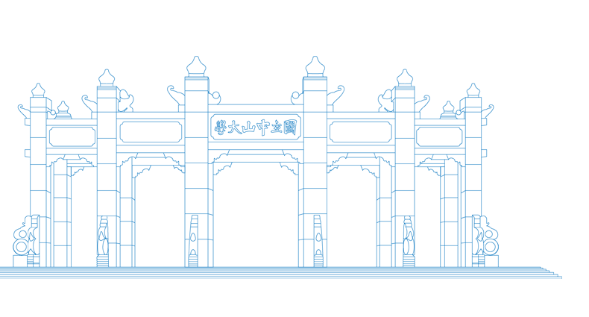

循环神经网络
中山大学公共卫生学院
讲者：陈梓聪（2017届全日制硕士）导师：张晋昕 教授/博导

Slide 2
一
时间序列数据
二
传统建模方法
目录
三
基于神经网络的方法
CONTENTS
四
代码实现案例
五
领域进展

Slide 3
一、时间序列数据

Slide 4
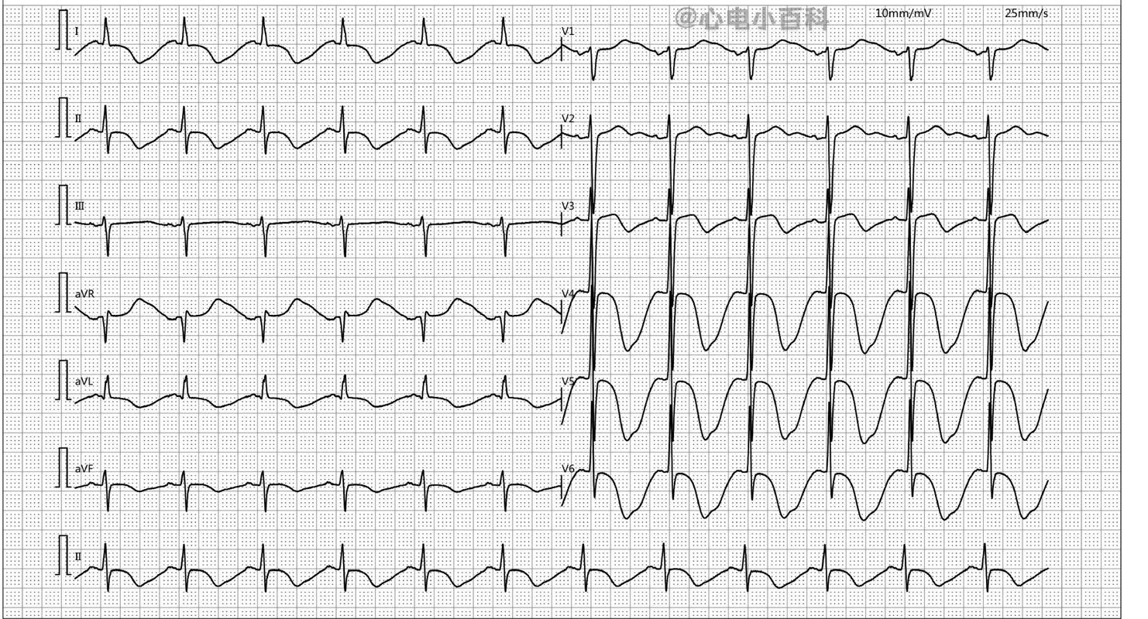
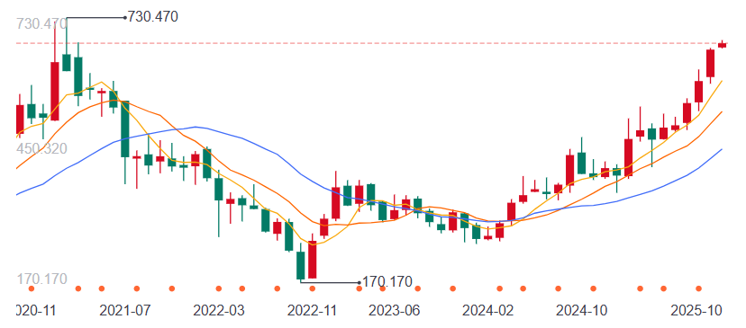
时间序列数据定义
时间序列数据（Time Series Data）指按时间顺序排列的观测值集合。广泛存在于各领域，卫生领域有心脑电图、疫情监测、空气质量监测等数据，金融领域有股市K线图、交易流水等数据。
心脑电图
股市K线图

Slide 5
时序数据特点
趋势性
周期性
自相关性
随机性
长期趋势
循环
递增
季节、假日
递减
周期叠加数
周期长度
均值
方差（振幅）
自相关系数

Slide 6
二、传统建模方法

Slide 7
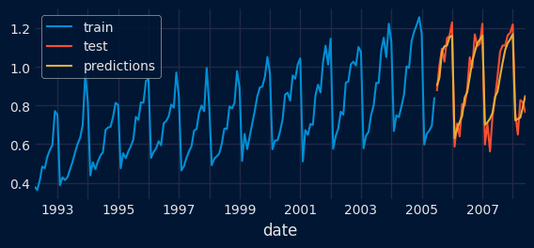
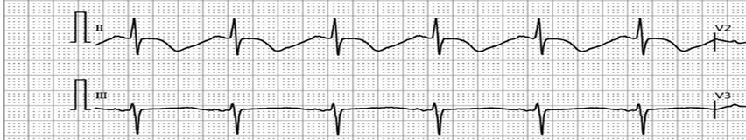
传统建模方法
建模目标
1）预测：基于过去时序值预测未来时序值，如基于股票历史数据预测其明天的价格。
常见方法有ARIMA、Prophet等。
2）分类：对时序数据所属实体进行分类 (判别)，如基于心电图判断心脏疾病类型。
常见方法：Logistic、Xgboost等。
A、B、C
特征工程
分类模型
预测
分类

Slide 8
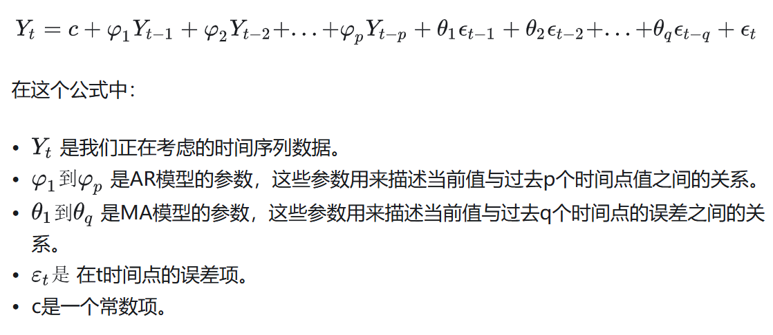
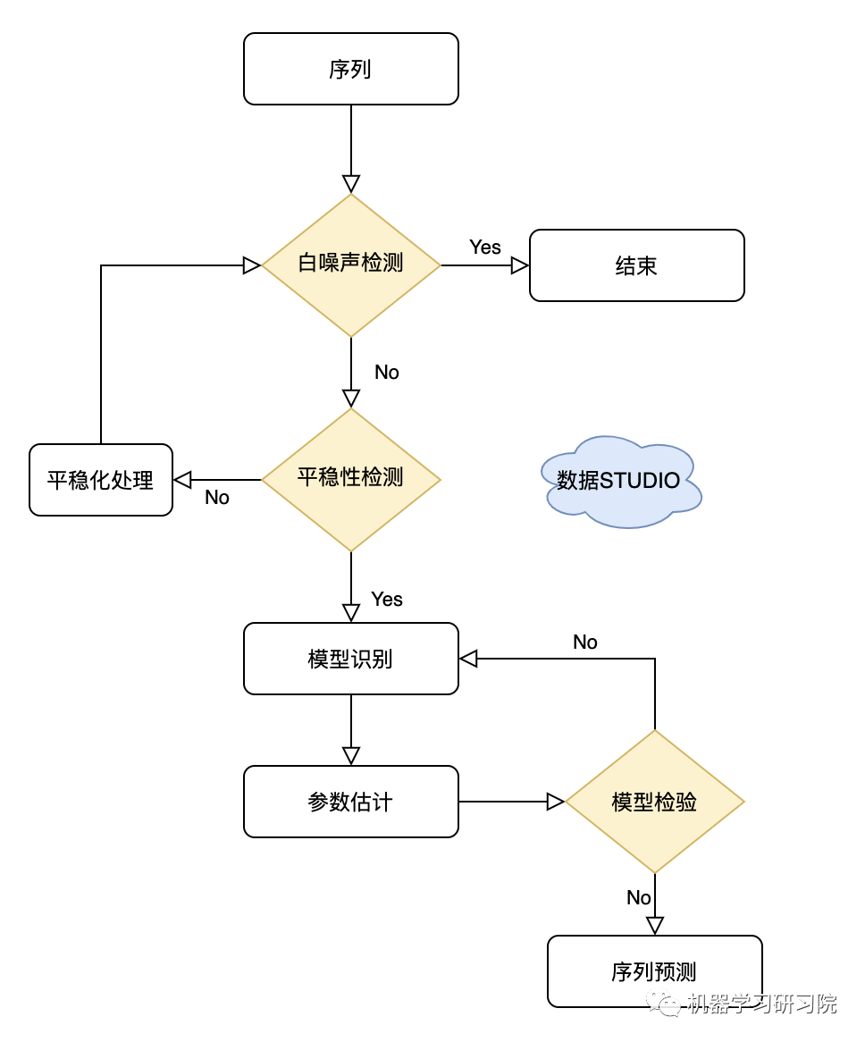
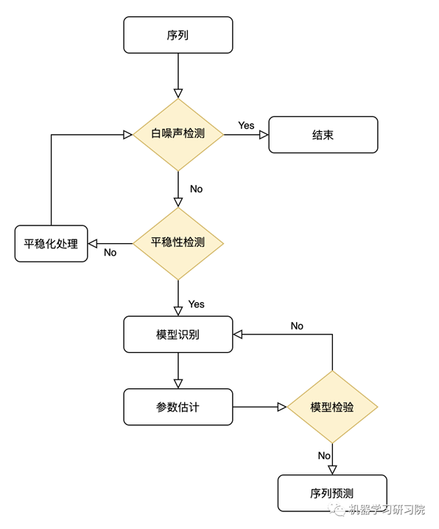
传统建模方法-预测
1、ARIMA模型：
要求数据为平稳序列且非白噪声，如非平稳序列需通过差分将其转化为平稳序列，并通过白噪声检测、平稳性检测，建模步骤较多。
平稳性要求(宽平稳)：
1)均值E(Yt)与时间t无关的常数
2)方差Var(Yt)与时间t无关的常数
3)协方差Cov(Yt,Yt+k)=Gk 只与时间间隔k有关，与时间t无关
优势：理论基础完备
一定的可解释性
劣势：平稳性要求
建模步骤较多
仅适用短期依赖

Slide 9




传统建模方法-预测
2、Prophet模型：
g(t) 表示趋势项，它表示时间序列在非周期上面的变化趋势；
s(t) 表示周期项，或者称为季节项，一般来说是以周或者年为单位；
h(t) 表示节假日项 (事件)，表示时间序列中那些潜在的具有非固定周期的节假日的影响。
Github: https://github.com/facebook/prophet Paper: https://peerj.com/preprints/3190v2/
1)趋势项g(t)
基于逻辑回归函数或分段线性函数拟合，可指定承载量(最大值)、突变点等相关参数
2)周期项s(t)
通过傅立叶级数拟合周期性，需指定周期长度、傅里叶阶数。
3)节假日项h(t)
表达式：
其中 ,需指定节假日日期D
优势：灵活性强
一定的可解释性
劣势：可加性假设
依赖领域知识

Slide 10
传统建模方法-分类
如果用非时序模型，如逻辑回归、树模型等，该如何建模？
通过特征工程把时序数据转为统计特征（变量），再输入分类模型。
例如：基于近3天的心电图数据进行心脏疾病类型的判别。
近3日ST段抬高/压低次数
近3日ST段抬高/压低最大幅度
近3日ST段抬高/压低最长持续时间
近3日PR/QT/RR间期均值/方差
近3日Q波最大宽度
近3日Q波宽度≥0.04秒次数
各导联相关系数
傅里叶变换高频低频功率比
小波变换系数
……
优势：可解释性较好
劣势：依赖领域知识
特征工程工作量大
特征工程
分类模型

Slide 11
三、基于神经网络的方法

Slide 12
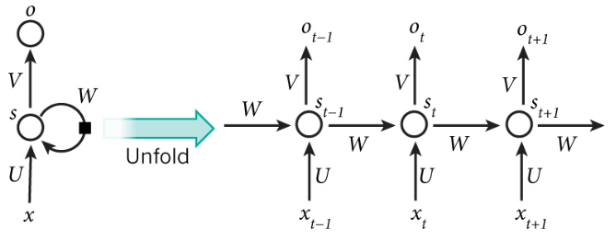



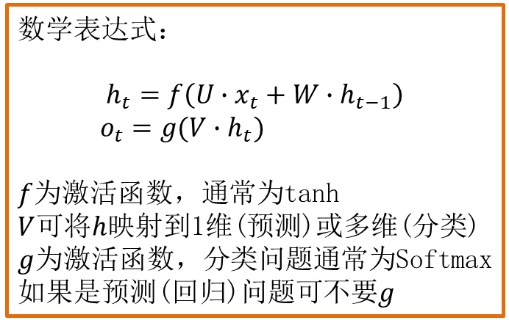
3.1 循环神经网络
循环神经网络（Recurrent Neural Network, RNN）
核心在于循环连接（Recurrent Connection），即网络的输出不仅取决于当前输入，还取决于之前所有时间步的输入，历史输入通过隐藏状态传递，理论上能够处理任意长度的序列数据。可自动从原始序列数据中学习有意义特征，用于预测和分类，被广泛应用于时序预测、语音识别、机器翻译等问题。
数学表达式：
$$h_{t}=f\left(U∙x_{t}+W∙h_{t−1}\right)$$
$o_{t}=g(V∙h_{t})$
$f$为激活函数，通常为tanh
$V$可将$h$映射到1维(预测)或多维(分类)
$g$为激活函数，分类问题通常为Softmax
如果是预测(回归)问题可不要$g$
RNN
$x$为输入向量，$h$为隐藏状态向量，$o$为输出结果；$U$、$W$、$V$为参数矩阵，在每个时间点t都共享。

Slide 13
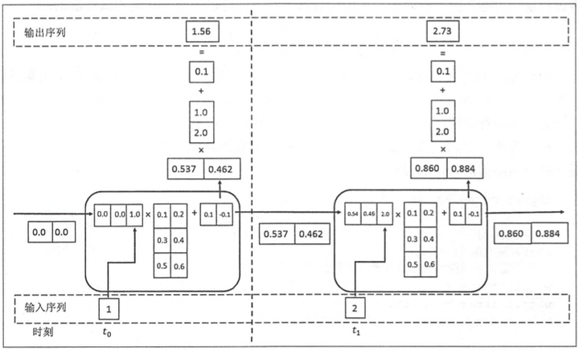










3.1 循环神经网络
例子：
$$o_{t0}$$
$$o_{t1}$$
$$V$$
$$V$$
$$W$$
$$W$$
$$U$$
$$h_{t0}$$
$$U$$
$$h_{t1}$$
$$x$$

Slide 14








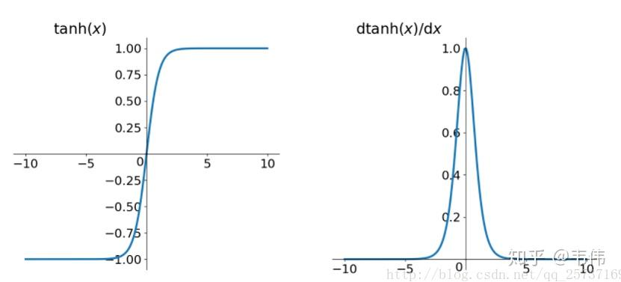
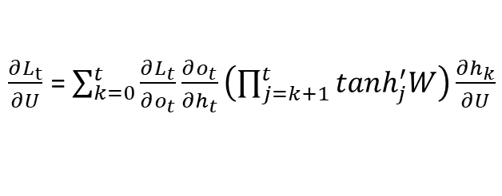




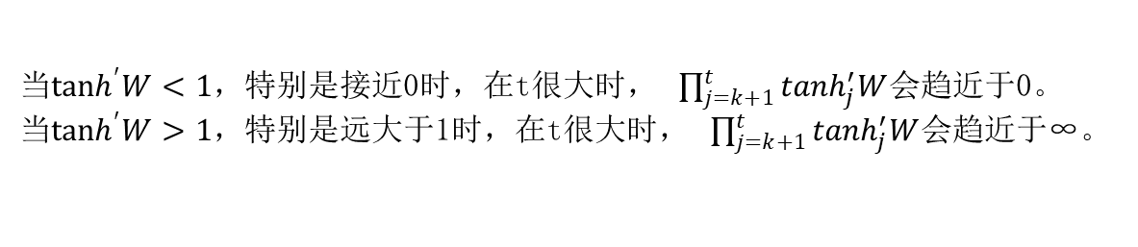
3.1 循环神经网络
RNN在序列很长时存在梯度爆炸和梯度消失问题，导致长期依赖信息无法得到学习。
$$L(Y_{3}{,O}_{3})$$
设L为损失函数，时间步为3个，各参数矩阵的偏导数如下:
$\frac{∂L_{3}}{∂V}$ = $\frac{∂L_{3}}{∂o_{3}}∙\frac{∂o_{3}}{∂V}$
$\frac{∂L_{3}}{∂W}$ = $\frac{∂L_{3}}{∂o_{3}}∙\frac{∂o_{3}}{∂h_{3}}$ $∙\frac{∂h_{3}}{∂W}$ + $\frac{∂L_{3}}{∂o_{3}}∙\frac{∂o_{3}}{∂h_{3}}∙\frac{∂h_{3}}{∂h_{2}}∙\frac{∂h_{2}}{∂W}$ + $\frac{∂L_{3}}{∂o_{3}}∙\frac{∂o_{3}}{∂h_{3}}∙\frac{∂h_{3}}{∂h_{2}}∙\frac{∂h_{2}}{∂h_{1}}∙\frac{∂h_{1}}{∂W}$
$\frac{∂L_{3}}{∂U}$ = $\frac{∂L_{3}}{∂o_{3}}∙\frac{∂o_{3}}{∂h_{3}}$ $∙\frac{∂h_{3}}{∂U}$ + $\frac{∂L_{3}}{∂o_{3}}∙\frac{∂o_{3}}{∂h_{3}}∙\frac{∂h_{3}}{∂h_{2}}∙\frac{∂h_{2}}{∂U}$ + $\frac{∂L_{3}}{∂o_{3}}∙\frac{∂o_{3}}{∂h_{3}}∙\frac{∂h_{3}}{∂h_{2}}∙\frac{∂h_{2}}{∂h_{1}}∙\frac{∂h_{1}}{∂U}$
以U为例，则对任意时间步t：
$\frac{∂L_{t}}{∂U}$ = $\sum_{k=0}^{t}{\frac{∂L_{t}}{∂o_{t}}\frac{∂o_{t}}{∂h_{t}}\left(\prod_{j=k+1}^{t}{\frac{∂h_{j}}{∂h_{j−1}}}\right)\frac{∂h_{k}}{∂U}}$
其中，$h_{j}=tanh\left(Ux_{j}+Wh_{j−1}+b_{1}\right)$
$\frac{∂L_{t}}{∂U}$ = $\sum_{k=0}^{t}{\frac{∂L_{t}}{∂o_{t}}\frac{∂o_{t}}{∂h_{t}}\left(\prod_{j=k+1}^{t}{\tanh_{j}^{′}W}\right)\frac{∂h_{k}}{∂U}}$
梯度消失
当$\tanh^{′}W<1$，特别是接近0时，在t很大时， $\prod_{j=k+1}^{t}{\tanh_{j}^{′}W}$会趋近于0。
当$\tanh^{′}W>1$，特别是远大于1时，在t很大时， $\prod_{j=k+1}^{t}{\tanh_{j}^{′}W}$会趋近于∞。
梯度爆炸

Slide 15
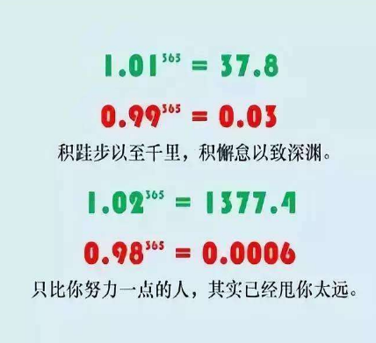
3.1 循环神经网络

Slide 16
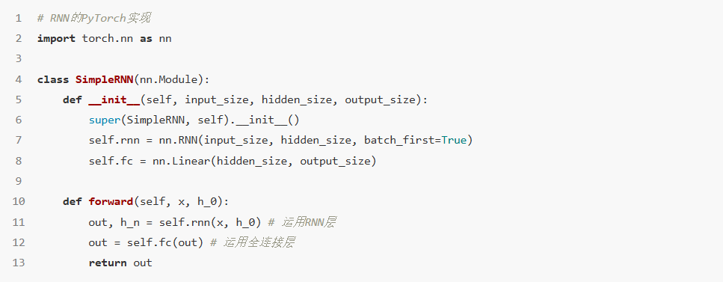
3.1 循环神经网络
RNN的Python实现：

Slide 17
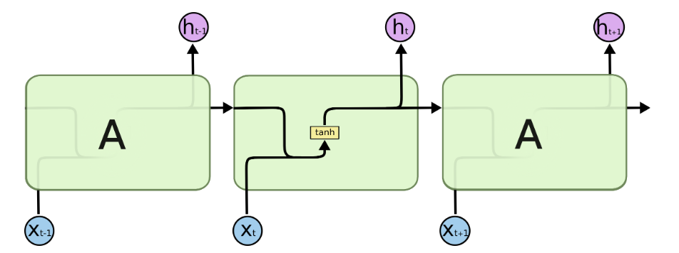
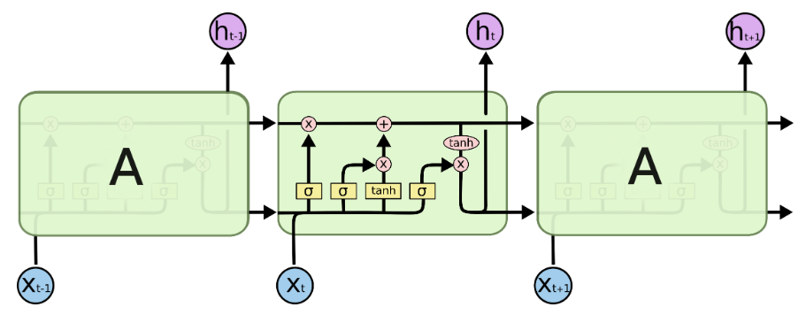

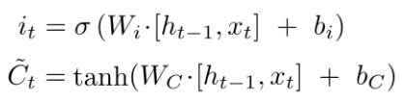


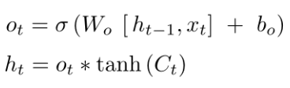

3.2 长短期记忆网络
长短期记忆网络（Long Short Term Memory, LSTM）
1、加入记忆状态 (细胞状态)，记忆内容在每个时间步仅做简单的线性运算，以保存和传输需要的长期信息；记忆状态有更直接的梯度传播路径 (类似残差连接)，缓解了长期依赖的梯度消失问题。
2、加入门控机制，在每个时间步，通过遗忘门对旧信息进行选择性遗忘，通过输入门和输出门对新输入信和输出信息进行选择性过滤。
RNN
LSTM
$$c_{t}$$

Slide 18
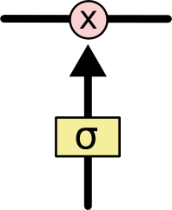




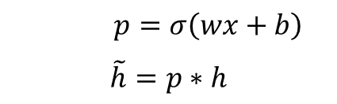




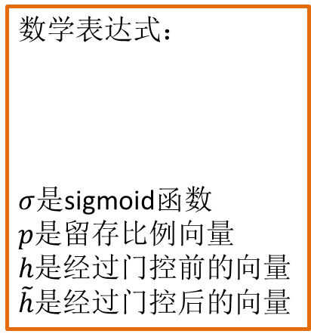







3.2 长短期记忆网络
门控机制（Gating Mechanism） 是一种动态控制信息流的技术，通过“门”动态控制信息的保留和遗忘，从而提升模型的表达能力和计算效率。通常由一个带sigmoid激活函数的神经网络层和一个pointwise乘法操作组成。Sigmoid输出 0 到 1 之间的数值，决定了经过门控的向量中每个元素有多少比例可以保留。门控机制应用于LSTM、GRU、LHUC、MOE等模型结构中。
Pointwise乘法
2 2 2 2 2
1 1 1 1 1
1 1 1 1 1
-1 0 0 0 -1
0 1 0 1 0
1.5
0.1
0.6
0.0
2.1
0
0
0
0
0
8.6
4.3
4.3
-3.6
0.1
数学表达式：
$σ$是sigmoid函数
$p$是留存比例向量
$h$是经过门控前的向量
$\tilde{h}$是经过门控后的向量
$$=$$
$$+$$
$$p=σ\left(wx+b\right)$$
$$\tilde{h}=p∗h$$
$$w$$
$$x$$
$$b$$
8.6
4.3
4.3
-3.6
0.1
0.99
0.98
0.98
0.02
0.52
0.99
0.98
0.98
0.02
0.52
1.5
2.4
9.0
6.2
8.8
1.48
2.35
8.82
0.16
4.57
$$σ$$
$$($$
$$)$$
$$=$$
$$∗$$
$$=$$
门控
$$p$$
$$p$$
$$h$$
$$\tilde{h}$$

Slide 19
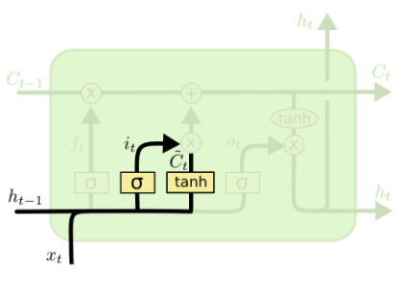
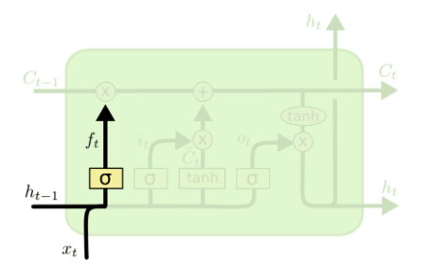
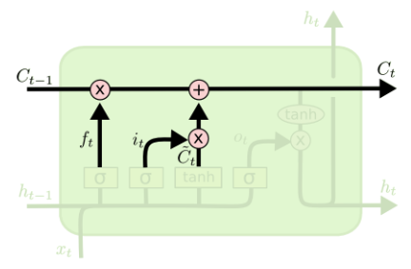
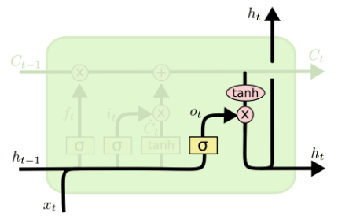
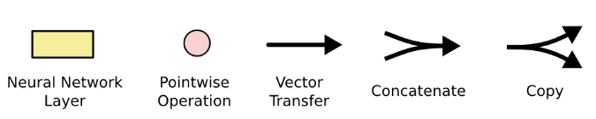
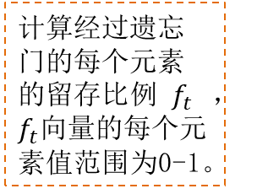
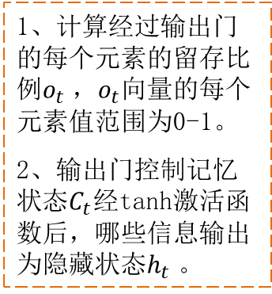
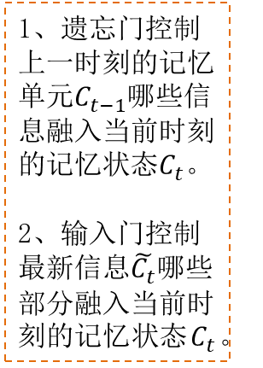
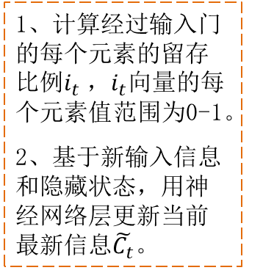
3.2 长短期记忆网络
2
1、计算经过输入门的每个元素的留存比例$i_{t}$，$i_{t}$向量的每个元素值范围为0-1。
2、基于新输入信息和隐藏状态，用神经网络层更新当前最新信息$\tilde{C_{t}}。$
1
计算经过遗忘门的每个元素的留存比例$f_{t}$，$f_{t}$向量的每个元素值范围为0-1。
3
1、遗忘门控制上一时刻的记忆单元$C_{t−1}$哪些信息融入当前时刻的记忆状态$C_{t}。$
2、输入门控制最新信息$\tilde{C_{t}}$哪些部分融入当前时刻的记忆状态$C_{t}$。
4
1、计算经过输出门的每个元素的留存比例$o_{t}$，$o_{t}$向量的每个元素值范围为0-1。
2、输出门控制记忆状态$C_{t}$经tanh激活函数后，哪些信息输出为隐藏状态$h_{t}$。

Slide 20
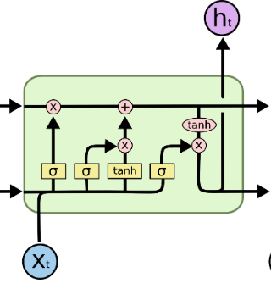



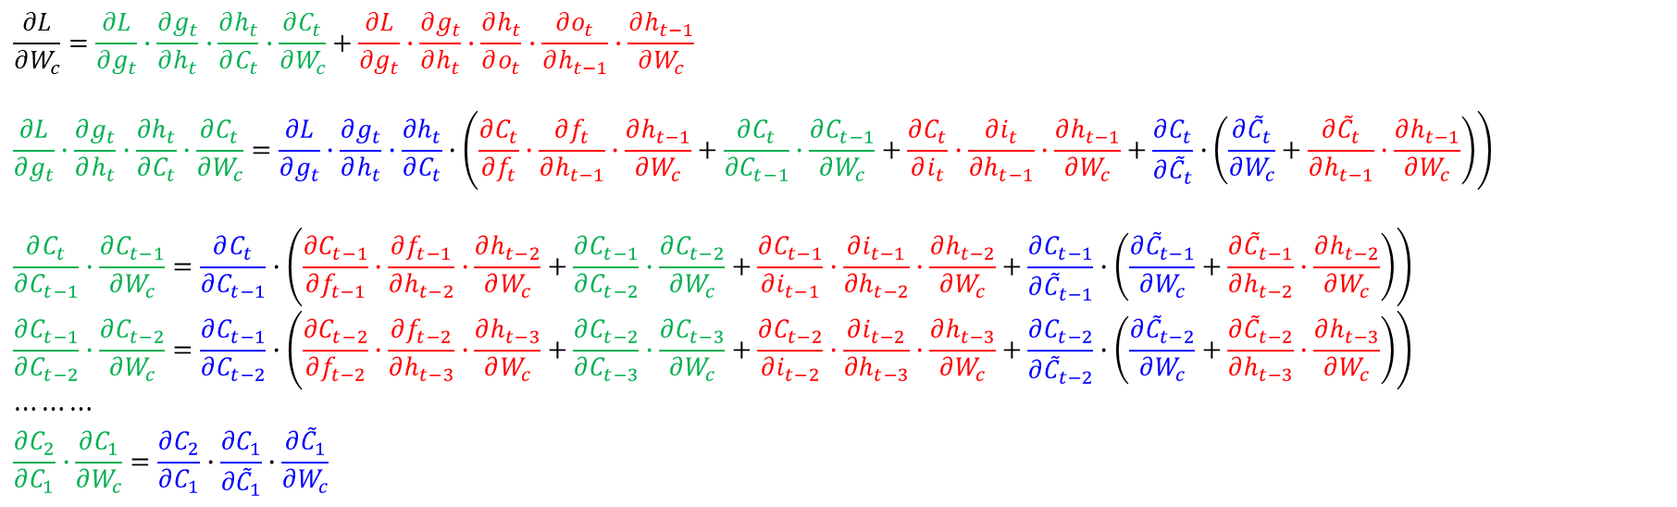
3.2 长短期记忆网络
1、通过记忆状态$C_{t}$的结构设计，缓解梯度消失问题，使得长期依赖信息得到学习和保存。
2、通过遗忘门设计，选择性遗忘不需要的旧信息，$C_{t}$中包含有用信息的位置对应的$f_{t}$会很接近1，需遗忘信息的位置$f_{t}$很接近0。
设L为损失函数，$g_{t}$为预测结果
$$g_{t}=W_{g}h_{t}$$
$$L(Y_{t}{,g}_{t})$$
$$\frac{∂L}{∂W_{c}}=\frac{∂L}{∂g_{t}}∙\frac{∂g_{t}}{∂h_{t}}∙\frac{∂h_{t}}{∂C_{t}}∙\frac{∂C_{t}}{∂W_{c}}+\frac{∂L}{∂g_{t}}∙\frac{∂g_{t}}{∂h_{t}}∙\frac{∂h_{t}}{∂o_{t}}∙\frac{∂o_{t}}{∂h_{t−1}}∙\frac{∂h_{t−1}}{∂W_{c}}$$
$$\frac{∂L}{∂g_{t}}∙\frac{∂g_{t}}{∂h_{t}}∙\frac{∂h_{t}}{∂C_{t}}∙\frac{∂C_{t}}{∂W_{c}}=\frac{∂L}{∂g_{t}}∙\frac{∂g_{t}}{∂h_{t}}∙\frac{∂h_{t}}{∂C_{t}}∙\left(\frac{∂C_{t}}{∂f_{t}}∙\frac{∂f_{t}}{∂h_{t−1}}∙\frac{∂h_{t−1}}{∂W_{c}}+\frac{∂C_{t}}{∂C_{t−1}}∙\frac{∂C_{t−1}}{∂W_{c}}+\frac{∂C_{t}}{∂i_{t}}∙\frac{∂i_{t}}{∂h_{t−1}}∙\frac{∂h_{t−1}}{∂W_{c}}+\frac{∂C_{t}}{∂{\tilde{C}}_{t}}∙\left(\frac{∂{\tilde{C}}_{t}}{∂W_{c}}+\frac{∂{\tilde{C}}_{t}}{∂h_{t−1}}∙\frac{∂h_{t−1}}{∂W_{c}}\right)\right)$$
$$\frac{∂C_{t}}{∂C_{t−1}}∙\frac{∂C_{t−1}}{∂W_{c}}=\frac{∂C_{t}}{∂C_{t−1}}∙\left(\frac{∂C_{t−1}}{∂f_{t−1}}∙\frac{∂f_{t−1}}{∂h_{t−2}}∙\frac{∂h_{t−2}}{∂W_{c}}+\frac{∂C_{t−1}}{∂C_{t−2}}∙\frac{∂C_{t−2}}{∂W_{c}}+\frac{∂C_{t−1}}{∂i_{t−1}}∙\frac{∂i_{t−1}}{∂h_{t−2}}∙\frac{∂h_{t−2}}{∂W_{c}}+\frac{∂C_{t−1}}{∂{\tilde{C}}_{t−1}}∙\left(\frac{∂{\tilde{C}}_{t−1}}{∂W_{c}}+\frac{∂{\tilde{C}}_{t−1}}{∂h_{t−2}}∙\frac{∂h_{t−2}}{∂W_{c}}\right)\right)$$
$$\frac{∂C_{t−1}}{∂C_{t−2}}∙\frac{∂C_{t−2}}{∂W_{c}}=\frac{∂C_{t−1}}{∂C_{t−2}}∙\left(\frac{∂C_{t−2}}{∂f_{t−2}}∙\frac{∂f_{t−2}}{∂h_{t−3}}∙\frac{∂h_{t−3}}{∂W_{c}}+\frac{∂C_{t−2}}{∂C_{t−3}}∙\frac{∂C_{t−3}}{∂W_{c}}+\frac{∂C_{t−2}}{∂i_{t−2}}∙\frac{∂i_{t−2}}{∂h_{t−3}}∙\frac{∂h_{t−3}}{∂W_{c}}+\frac{∂C_{t−2}}{∂{\tilde{C}}_{t−2}}∙\left(\frac{∂{\tilde{C}}_{t−2}}{∂W_{c}}+\frac{∂{\tilde{C}}_{t−2}}{∂h_{t−3}}∙\frac{∂h_{t−3}}{∂W_{c}}\right)\right)$$
$$⋯⋯⋯$$
$$\frac{∂C_{2}}{∂C_{1}}∙\frac{∂C_{1}}{∂W_{c}}=\frac{∂C_{2}}{∂C_{1}}∙\frac{∂C_{1}}{∂{\tilde{C}}_{1}}∙\frac{∂{\tilde{C}}_{1}}{∂W_{c}}$$
绿色部分可以展开为蓝色部分和红色部分
蓝色部分通过记忆状态传播梯度
红色部分通过隐藏状态传播梯度，和RNN一样，都可能出现梯度消失

Slide 21
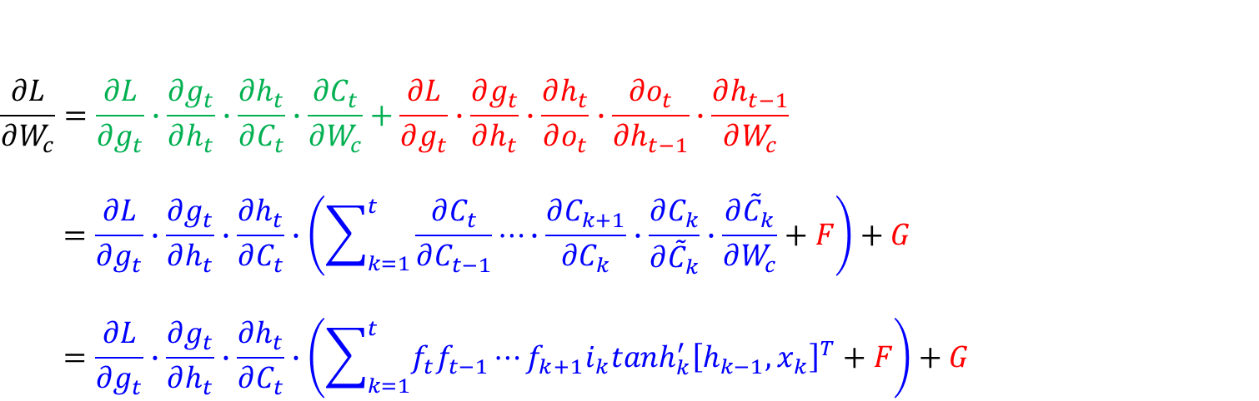
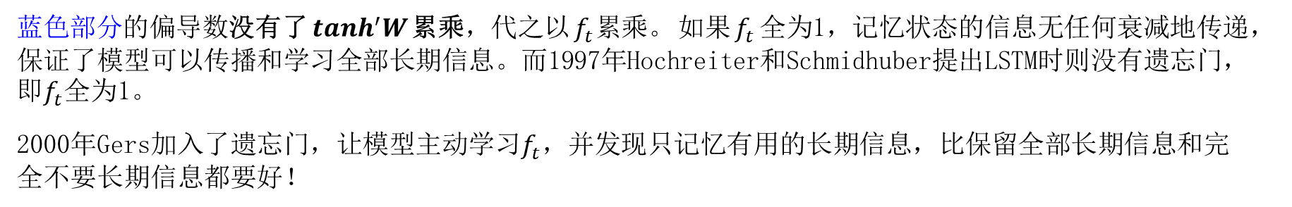
3.2 长短期记忆网络
$$\frac{∂L}{∂W_{c}}=\frac{∂L}{∂g_{t}}∙\frac{∂g_{t}}{∂h_{t}}∙\frac{∂h_{t}}{∂C_{t}}∙\frac{∂C_{t}}{∂W_{c}}+\frac{∂L}{∂g_{t}}∙\frac{∂g_{t}}{∂h_{t}}∙\frac{∂h_{t}}{∂o_{t}}∙\frac{∂o_{t}}{∂h_{t−1}}∙\frac{∂h_{t−1}}{∂W_{c}}$$
$$=\frac{∂L}{∂g_{t}}∙\frac{∂g_{t}}{∂h_{t}}∙\frac{∂h_{t}}{∂C_{t}}∙\left(\sum_{k=1}^{t}{\frac{∂C_{t}}{∂C_{t−1}}⋯∙\frac{∂C_{k+1}}{∂C_{k}}∙\frac{∂C_{k}}{∂{\tilde{C}}_{k}}∙\frac{∂{\tilde{C}}_{k}}{∂W_{c}}}+F\right)+G$$
$$=\frac{∂L}{∂g_{t}}∙\frac{∂g_{t}}{∂h_{t}}∙\frac{∂h_{t}}{∂C_{t}}∙\left(\sum_{k=1}^{t}{f_{t}f_{t−1}⋯f_{k+1}i_{k}\tanh_{k}^{′}{\left[h_{k−1},x_{k}\right]}^{T}}+F\right)+G$$
将蓝色部分全部代回式中，红色部分记为$G和F，$则有：
蓝色部分的偏导数没有了$\tanh^{′}W$累乘，代之以$f_{t}累乘。$如果$f_{t}$全为1，记忆状态的信息无任何衰减地传递，保证了模型可以传播和学习全部长期信息。而1997年Hochreiter和Schmidhuber提出LSTM时则没有遗忘门，即$f_{t}$全为1。
2000年Gers加入了遗忘门，让模型主动学习$f_{t}，$并发现只记忆有用的长期信息，比保留全部长期信息和完全不要长期信息都要好！
LSTM原论文：https://deeplearning.cs.cmu.edu/F23/document/readings/LSTM.pdf

Slide 22
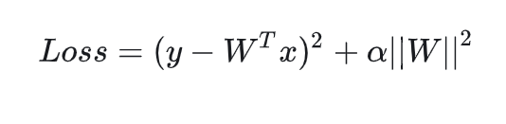
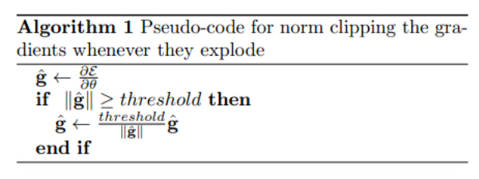

3.2 长短期记忆网络
LSTM本身无法缓解梯度爆炸问题，实际训练时遇到梯度爆炸会因为偏导数大小超过计算机处理范围，出现NaN错误。通常可通过梯度裁剪(Gradient Clipping)和参数正则化(Regularization)来解决。
1、梯度裁剪：思想是设置一个梯度剪切阈值，然后更新梯度的时候，如果梯度超过这个阈值，那么就将其强制限制在这个范围之内，以防止梯度爆炸。
2、参数正则化：将神经网络权重的范数加入损失函数，以限制权重大小，从而限制梯度大小。
其中，$α$是正则化系数。

Slide 23
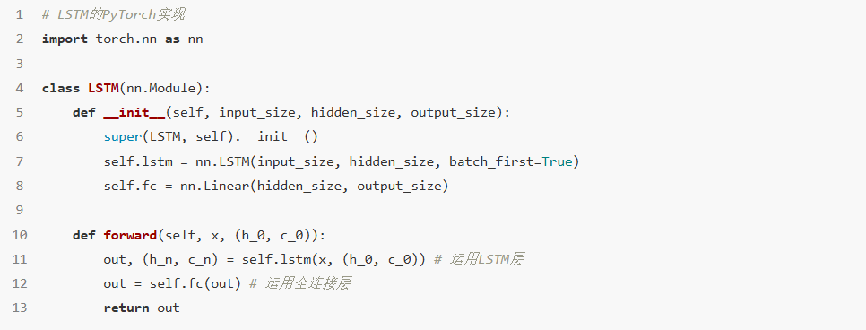
3.2 长短期记忆网络
LSTM的Python实现：

Slide 24
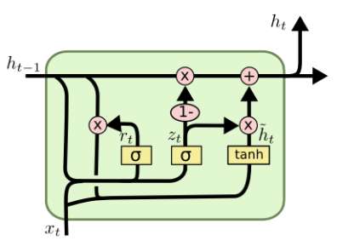
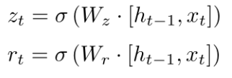
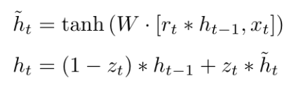
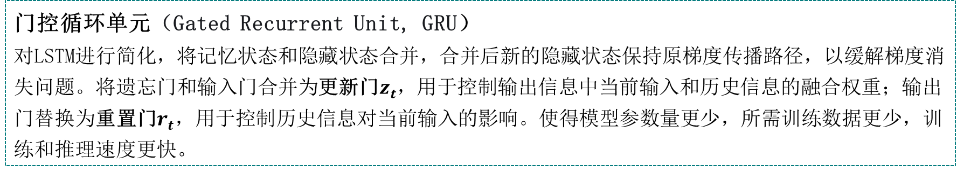
3.3 门控循环单元
门控循环单元（Gated Recurrent Unit, GRU）
对LSTM进行简化，将记忆状态和隐藏状态合并，合并后新的隐藏状态保持原梯度传播路径，以缓解梯度消失问题。将遗忘门和输入门合并为更新门$z_{t}$，用于控制输出信息中当前输入和历史信息的融合权重；输出门替换为重置门$r_{t}$，用于控制历史信息对当前输入的影响。使得模型参数量更少，所需训练数据更少，训练和推理速度更快。
LSTM
GRU

Slide 25
3.3 门控循环单元
特性 | GRU | LSTM
门控数量 | 2个门（更新门、重置门） | 3个门（输入门、遗忘门、输出门）
记忆状态 | 无单独记忆状态 | 有独立的记忆状态
参数数量 | 约减少33% | 参数较多
计算速度 | 快20-30% | 相对较慢
长序列表现 | 适合中等长度序列 | 更适合超长序列
学习文章：Written Memories: Understanding, Deriving and Extending the LSTM
GRU原论文：https://arxiv.org/pdf/1406.1078

Slide 26
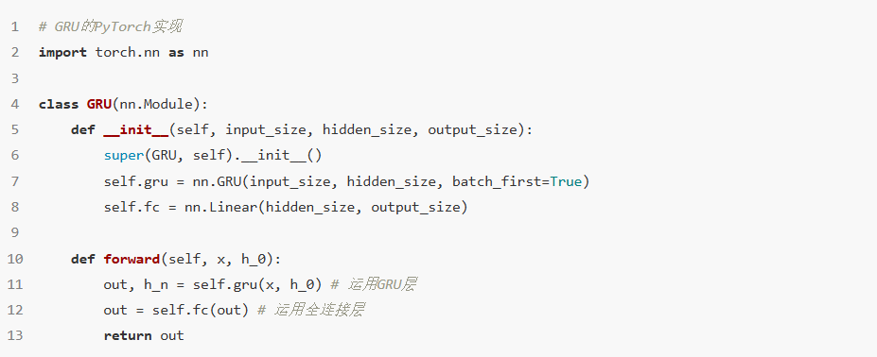
3.3 门控循环单元
GRU的Python实现：

Slide 27
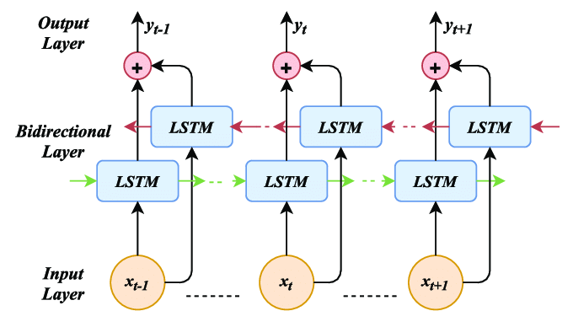
3.4 双向循环神经网络
RNN/LSTM/GRU都只能依据之前时刻的时序信息来预测下一时刻的输出，但在有些问题中，当前时刻的输出不仅和之前的状态有关，还可能和未来的状态有关系。比如做机器翻译、序列标注等任务时，当前词的含义不仅需要根据前文来判断，还需要考虑它后面的内容，真正做到基于上下文判断。
双向循环神经网络（Bidirectional RNN/LSTM/GRU）由正反两个方向的RNN/LSTM/GRU组合而成，每个位置的输出由其前后两个方向的状态共同决定。其中，反向神经网络层的计算过程与正向相同，但是输入序列的方向相反，并且其对应的权重矩阵和偏置项独立于正向层。

Slide 28
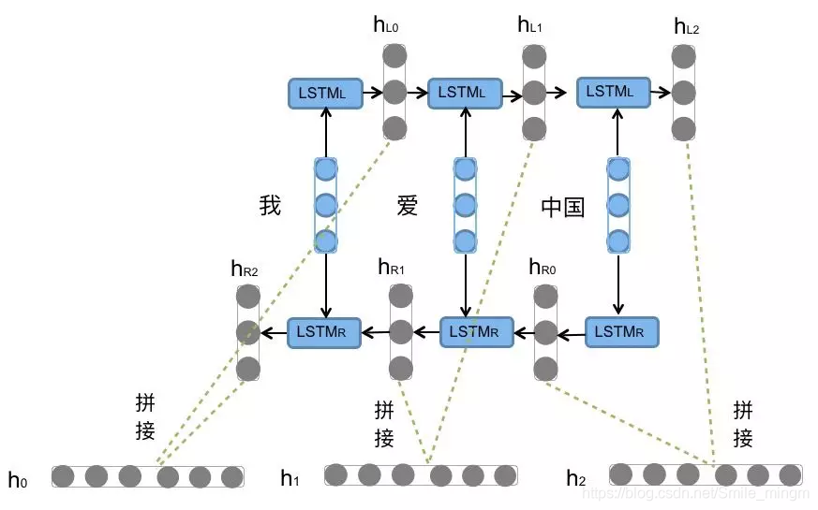
3.4 双向循环神经网络
序列生成任务（翻译、标注等）

Slide 29
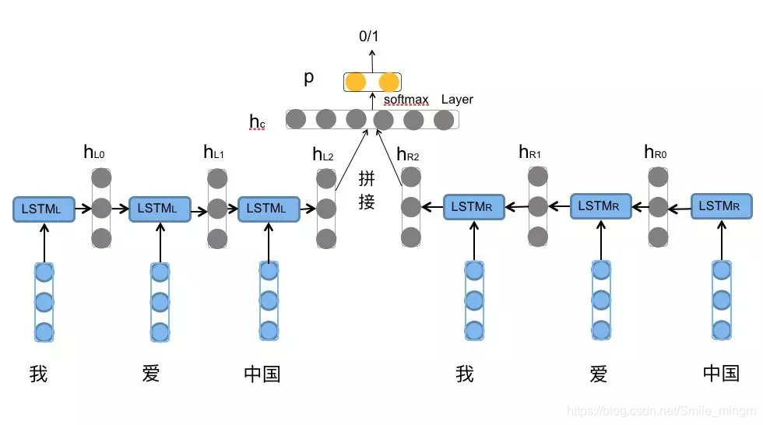
3.4 双向循环神经网络
分类、判别任务（如情感分析）

Slide 30
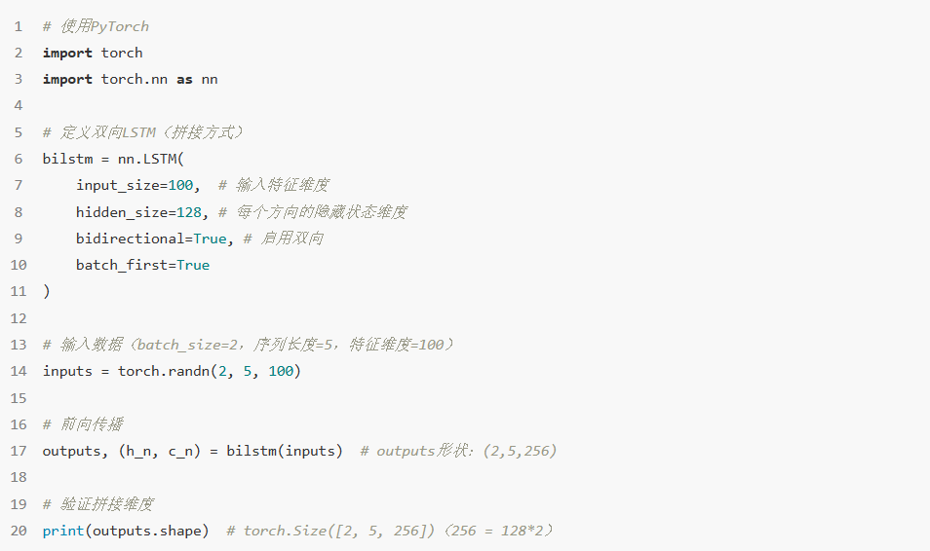
3.4 双向循环神经网络
Bi-LSTM的Python实现：

Slide 31
循环神经网络总结
用途：预测、分类
特性：
1、通过循环连接设计，串联地处理时序数据，每个时刻共享神经网络参数
2、通过记忆状态的梯度传播路径优化（类似残差连接），解决梯度衰减问题
3、通过门控机制，过滤不需要的信息，保留有用的信息

Slide 32
四、代码实现案例
见代码 lstm-ts-pred.ipynb、 lstm-ts-classify.ipynb

Slide 33
五、领域进展

Slide 34
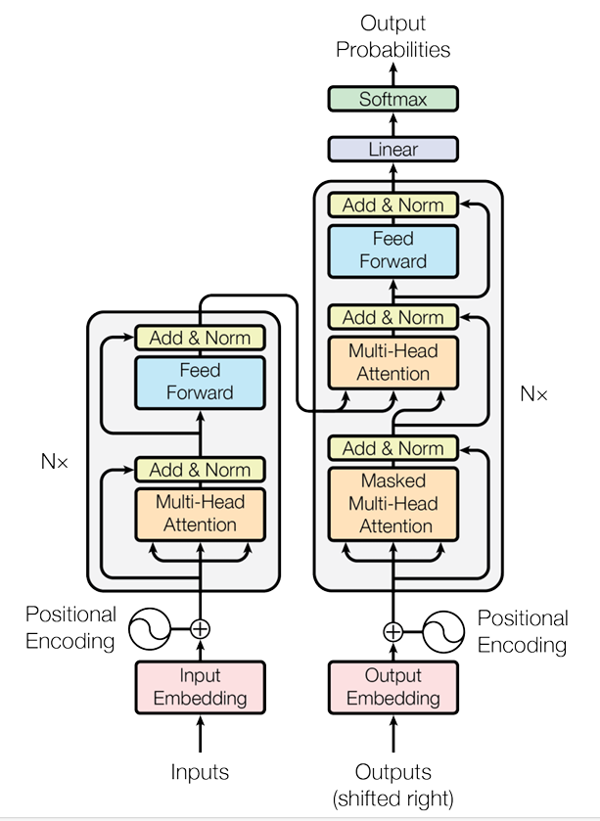
Transformer
RWKV
论文：https://arxiv.org/pdf/1706.03762
自注意力、交叉注意力、多头注意力
位置编码
编码器、解码器

Slide 35
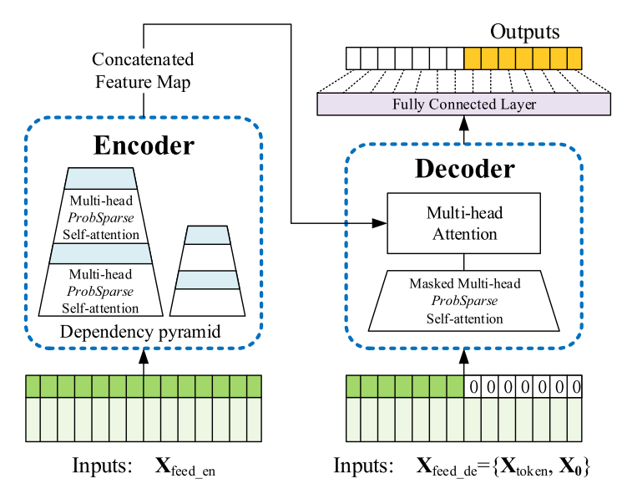
Informer
论文：https://arxiv.org/pdf/2012.07436
Github：https://github.com/zhouhaoyi/Informer2020
概率稀疏注意力，减少耗时和内存，适应超长序列
卷积下采样
同时预测多步

Slide 36

PGN和TPGN
论文：https://neurips.cc/virtual/2024/poster/92992 Github：https://github.com/Water2sea/TPGN
并行门控网络，将信息传播路径缩短到1步；长期信息提取+短期信息提取。

Slide 37

HSTU
论文：https://arxiv.org/pdf/2402.17152
Github:https://github.com/meta-recsys/generative-recommenders
主序列+辅助序列+静态特征
Attention优化
工程性能大幅提升
生成式推荐 -> scaling law

Slide 38

谢 谢 ！

